Slide 1
KDD E MINERAÇÃO DE DADOS:
POSICIONAMENTO E MOTIVAÇÃO
Prof. Ronaldo R. Goldschmidt
Instituto Militar de Engenharia
Seção de Engenharia de Computação (SE/8)
ronaldo.rgold@ime.eb.br / ronaldo.rgold@gmail.com

Slide 2
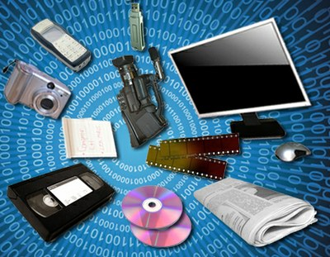
POSICIONAMENTO E MOTIVAÇÃO
Coleta de dados em vários formatos, por meio de diversos recursos/aplicações em várias áreas:
  Internet, dispositivos móveis, sensores, sistemas de automação, sistemas de informação, ...
  Redes sociais, AVAs, redes de telecomunicações, operações com cartões de crédito, ...
  Governo, (Bio)Ciências, Finanças, Seguros, Segurança, ...
  IoT (Internet of Things – Internet das Coisas)
Quanta informação é criada a cada ano?

Slide 3
POSICIONAMENTO E MOTIVAÇÃO
Segundo a revista Science (2011): o mundo foi capaz de armazenar 295 exabytes de informação no ano de 2007.
  1 exabyte = 1012 megabytes
  Cerca de 800 megabytes para cada ser humano.
  Equivalente ao conteúdo textual de mais de 300 livros.
Atualmente a NASA possui dados na ordem de bilhões de gigabytes.
Estima-se que em 2020, a humanidade disporá de 44 zettabytes de dados.
  1 zettabyte = 44 trilhões de gigabytes (44 x 2⁷⁰ bytes)
  Taxa de crescimento de dados mundial em torno de 40% ao ano na próxima década.
Fontes:
www.sciencemag.org/content/early/2011/02/09/science.1200970.full.pdf
http://www.nasa.gov/open/plan/data-gov.html
www.emc.com/leadership/digital-universe/index.htm

Slide 4
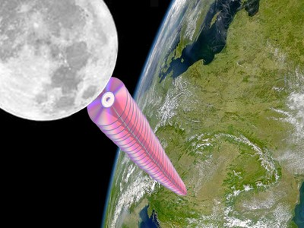

POSICIONAMENTO E MOTIVAÇÃO
Nossa situação atual é a de sobrecarga de informação...

Slide 5





POSICIONAMENTO E MOTIVAÇÃO
Grandes Volumes de Dados Distribuídos
Vários formatos: texto, imagem, vídeos, sons, gráficos, etc...

Slide 6
POSICIONAMENTO E MOTIVAÇÃO
Em vez de reduzir o problema, mecanismos de busca o amplificam, pois tornam novos documentos textuais rapidamente disponíveis.
Muitos dados, pouca informação.
  Google: 150M consultas/dia (2000/segundo)
  Google: 4.2B documentos em seu índice
Consequência: mais difícil extrair algo útil a partir dos dados (padrões, relacionamentos ou tendências subjacentes aos dados)
A extração manual de informação é impossível.
Fonte: The Anatomy of a Large-Scale Hypertextual Web Search Engine
Sergey Brin and Lawrence Page, http://www-db.stanford.edu/~backrub/google.html

Slide 7
POSICIONAMENTO E MOTIVAÇÃO
Exemplos de Instituições com BDs Massivos:
FedEx
UPS
Wal-Mart
NASA
Projeto Genoma
Caixa Econômica
Banco do Brasil
Dentre muitos outros …

Slide 8



POSICIONAMENTO E MOTIVAÇÃO
Necessidade:
Ferramentas inteligentes que auxiliem na análise de dados e na busca por conhecimentos em GRANDES conjuntos de dados (nos mais diversos formatos).

Slide 9
POSICIONAMENTO E MOTIVAÇÃO
Avanços em TI
Crescimento Exponencial de BDs
Necessidade de Ferramentas para Análise Grandes BDs
Área da Descoberta do Conhecimento em Bases de Dados (KDD)

Slide 10
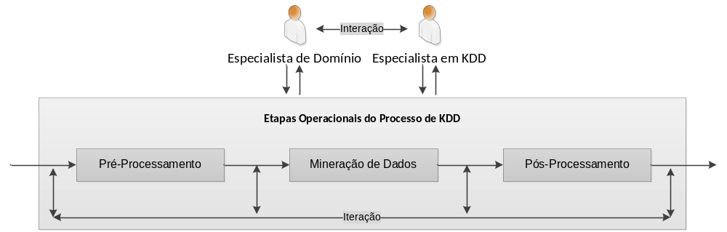
POSICIONAMENTO E MOTIVAÇÃO
Descoberta de Conhecimento em Bases de Dados – KDD
“É um processo, de várias etapas, não trivial, interativo e iterativo, para identificação de padrões compreensíveis, válidos, novos e potencialmente úteis a partir de grandes conjuntos de dados.” [Fayyad et al., 1996]
Dados Estruturados
Modelo de Conhecimento

Slide 11
POSICIONAMENTO E MOTIVAÇÃO
Hierarquia Dado - Informação - Conhecimento:
SE Capacidade de Endividamento Mensal > 0.6 ENTÃO Crédito = Sim
CONHECIMENTO
Capacidade de Endividamento Mensal = 1 – Despesa Mensal / Renda Mensal
INFORMAÇÃO
Renda Mensal, Despesa Mensal
2.345,20; 463,00; 10.048,21; 294,12
DADO

Slide 12
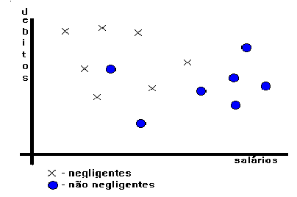
POSICIONAMENTO E MOTIVAÇÃO
Exemplo de aplicação de KDD na área de concessão de crédito:
Conjunto de dados (Fatos)

Slide 13
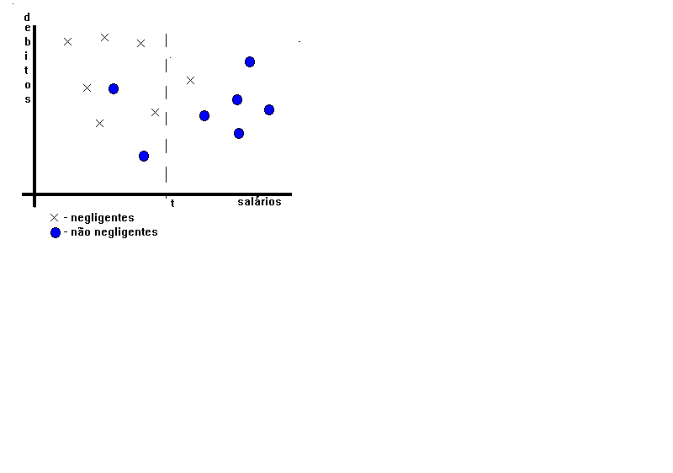
POSICIONAMENTO E MOTIVAÇÃO
Exemplo de aplicação de KDD na área de concessão de crédito:
Padrão: Se renda > R$ t Então Crédito = SIM (Cto)

Slide 14
POSICIONAMENTO E MOTIVAÇÃO
“BUSCA” VS “DESCOBERTA”
Busca
Descoberta
Dados
estruturados
Data
Retrieval
Data
Mining
Dados não-estruturados
(Texto)
Information
Retrieval
Text
Mining

Slide 15
POSICIONAMENTO E MOTIVAÇÃO
Na verdade, há vários tipos de “mining”, dependendo da natureza dos dados:
  Data Mining
  Web Mining
    Conteúdo
    Estrutura
    Log dos servidores
  Multimídia Mining (Som, Imagem, …)
  Text Mining
Terminologia acima não é um consenso.

Slide 16


POSICIONAMENTO E MOTIVAÇÃO
DESCOBERTA DE CONHECIMENTO - UMA TAXONOMIA
Descoberta de Conhecimento
Dados Estruturados
Dados Textuais
Dados Multimídia
Mineração de Dados
Clássica
Mineração de Dados
Textuais
Mineração de Dados
Multimídia

Slide 17
POSICIONAMENTO E MOTIVAÇÃO
Áreas de Origem
ESTATÍSTICA
RECONHECIMENTO DE PADRÕES
DATA WAREHOUSING
KDD
VISUALIZAÇÃO
INTELIGÊNCIA ARTIFICIAL
BANCO DE DADOS
APRENDIZADO DE MÁQUINA

Slide 18


POSICIONAMENTO E MOTIVAÇÃO
EXEMPLOS DE ÁREAS DE APLICAÇÃO:
Comércio
Energia
Finanças
Telecomunicações
Medicina
Meio-Ambiente
Educação
Indústria
Etc...

Slide 19
POSICIONAMENTO E MOTIVAÇÃO
Comércio / Marketing
  Perfil do Consumidor (Marketing Direto), Promoção de Produtos, Segmentação de Mercado, etc;...
Finanças
  Análise de Investimentos, Análise de Crédito, Detecção de Fraudes em compras de Cartão de Crédito, etc;...
Medicina
  Diagnóstico e Prevenção de Doenças, Detecção de Fraudes em Planos de Saúde, etc;...

Slide 20
POSICIONAMENTO E MOTIVAÇÃO
Educação
  Análise de Matrículas e Demandas por Escolas, Evasão Escolar, Um Computador por Aluno;...
Energia
  Previsão de Demanda, Distribuição de Recursos;...
Telecomunicações
  Detecção de falhas, Dimensionamento de Sistemas de Comunicação, Detecção de Fraudes;...

Slide 21
POSICIONAMENTO E MOTIVAÇÃO
Meio Ambiente
  Monitoramento ambiental, Prevenção de desequilíbrios ecológicos;...
Indústria
  Previsão de demanda, Planejamento da produção e distribuição;...
Área Social
  Caracterização de Perfil para Reintegração Social;...

Slide 22


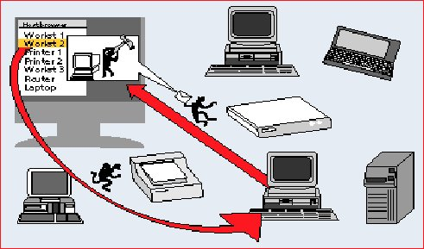
POSICIONAMENTO E MOTIVAÇÃO
Exemplos na área da Segurança
Como saber se uma mensagem é lixo ou de fato interessa?
Como saber se um dado comportamento de usuário é suspeito e com lidar com isto?
Detecção de intrusão e filtragem de spam

Slide 23
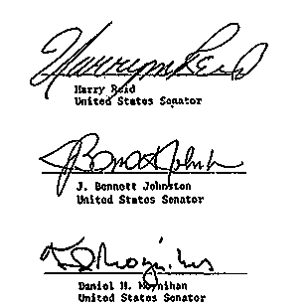

POSICIONAMENTO E MOTIVAÇÃO
Exemplos de aplicação de Mineração de Dados:
Classificação de imagens baseada em conteúdo
Identificação por impressões digitais
Reconhecimento automático de assinaturas

Slide 24


POSICIONAMENTO E MOTIVAÇÃO
Exemplos de aplicação de Mineração de Dados:
Classificação de imagens baseada em conteúdo
Autêntico
ou
Fraude
Projeto PORTINARI

Slide 25

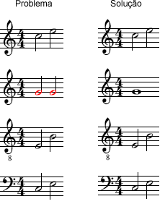
POSICIONAMENTO E MOTIVAÇÃO
Exemplos de aplicação de Mineração de Dados:
Extração e correção de padrões em músicas

Slide 26

POSICIONAMENTO E MOTIVAÇÃO
Exemplos de aplicação de Mineração de Dados:
Reconhecimento e classificação de sons
Reconhecimento de Voz e de Locutores

Slide 27
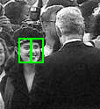
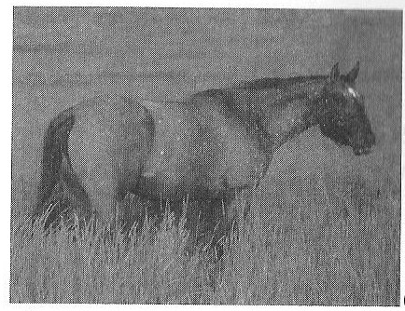
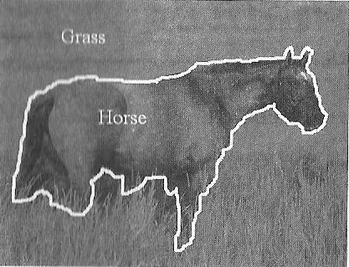
POSICIONAMENTO E MOTIVAÇÃO
Exemplos de aplicação de Mineração de Dados:
Reconhecimento e busca de objetos em imagens ou vídeos
Identificação de Elementos
Reconhecimento de face

Slide 28
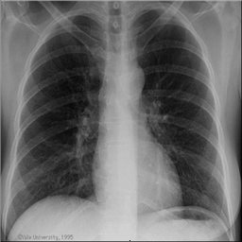
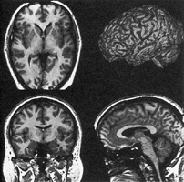
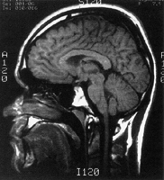
POSICIONAMENTO E MOTIVAÇÃO
Exemplos de aplicação de Mineração de Dados:
Reconhecimento e busca de objetos em imagens ou vídeos
Diagnóstico a partir de radiografia
Diagnóstico a partir de tomografia computadorizada
Diagnóstico a partir de ressonância magnética

Slide 29
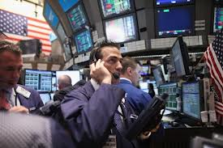
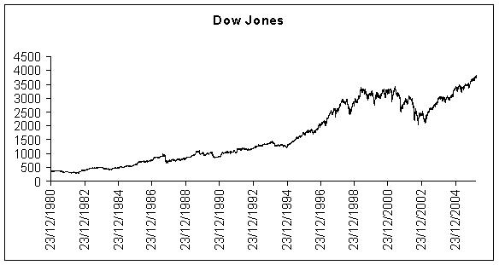
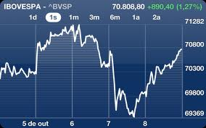
POSICIONAMENTO E MOTIVAÇÃO
Exemplos na área Financeira
Previsão da cotação de ações na bolsa de valores

Slide 30
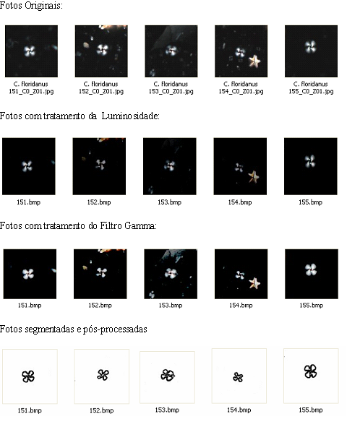
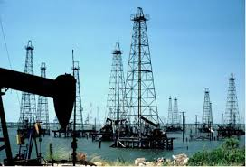
POSICIONAMENTO E MOTIVAÇÃO
Exemplos na área de Energia (Petróleo)
Identificação de locais para perfuração de poços de petróleo

Slide 31
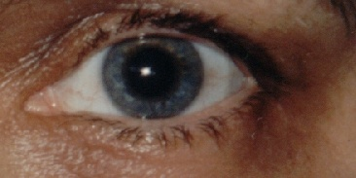
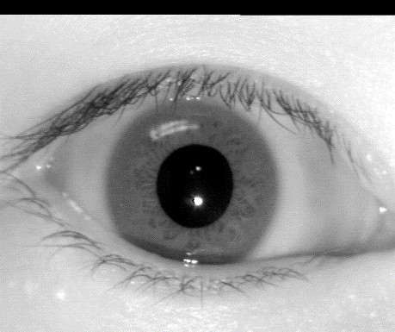
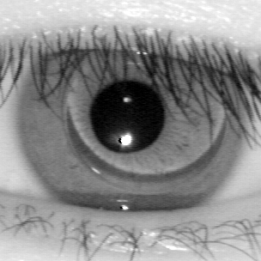
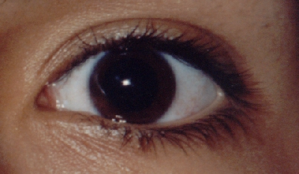
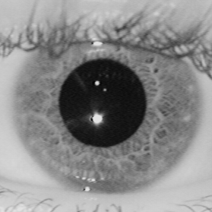
POSICIONAMENTO E MOTIVAÇÃO
Exemplos de aplicação de Mineração de Dados:
Reconhecimento de imagens baseada em conteúdo
Reconhecimento de usuários pela íris

Slide 32
POSICIONAMENTO E MOTIVAÇÃO
Descoberta de Conhecimento e Mineração de Dados
Exs de Fontes de Conhecimento
Dados Estruturados
Dados Não/Semi Estruturados
Dados Multimídia
Exs de Aplicação
Identificação de vendas casadas
Filtros detectores de spam
Reconhecimento de indivíduos

Slide 33
POSICIONAMENTO E MOTIVAÇÃO
Atividades em KDD - uma Taxonomia
Atividades em KDD
Desenvolvimento Tecnológico
Execução de KDD
Aplicação de Resultados
[Goldschmidt et al., 2002a]

Slide 34
POSICIONAMENTO E MOTIVAÇÃO
Atividades em KDD - uma Taxonomia
Desenvolvimento Tecnológico
Tarefas, Algoritmos e Técnicas
Otimização de Desempenho
Processo de KDD
[Goldschmidt et al., 2002a]

Slide 35
POSICIONAMENTO E MOTIVAÇÃO
Tópicos Relacionados:
Mineração de Textos
Mineração de Dados Multimídia
Mineração de Grafos
Big Data
Mineração de Dados Paralela e Distribuída

Slide 36
POSICIONAMENTO E MOTIVAÇÃO
Tópicos Relacionados:
Opinion Mining
Educational Data Mining
Social Data Mining
Web Mining
Etc…

